Slide 1
Тормозной и остановочный путь автомобиля
Лицей№1 им. Г.С.Титова, г.о. Краснознаменск.

Slide 2
Что такое тормозной и остановочный путь?
Тормозной путь - это расстояние с момента срабатывания тормозной системы до полной остановки автомобиля. Протяженность тормозного пути зависит от: скорости движения, состояния проезжей части, шин, погодных условий, технического состояния автомобиля, способа торможения и уклона дороги.
Остановочный путь – это расстояние с момента обнаружения опасности до полной остановки автомобиля. В остановочный путь входит: время реакции водителя, время переноса ноги на педаль тормоза, время начала срабатывания тормозной системы и тормозной путь.

Slide 3
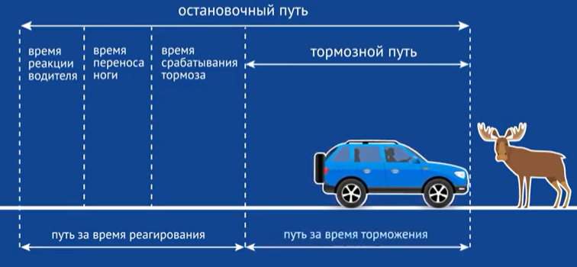
Схема остановочного пути

Slide 4
Время реакции
Давайте разбираться. Начнем с реакции водителя. Под временем реакции водителя понимается время с момента обнаружения опасности до начала принятия меры по избавлению от опасности. Далеко не каждый водитель и пешеход учитывает это время. Человек не может мгновенно среагировать на опасность. Когда ситуация меняется ему необходимо:
Это занимает около секунды

Slide 5
Какие факторы могут влиять на реакцию водителя?
Существует понятие: простая реакция и сложная.
Простой реакцией принято называть действие человека, на заранее ожидаемое событие. Он собран, в хорошем самочувствии, ни на что не отвлечен.
Сложная реакция – это совокупность всех факторов, влияющих на скорость процесса реагирования. Важно учитывать фактор отвлечения внимания.
Если водитель в процессе управления разговаривает по мобильному телефону, то время реагирования удваивается. Также на это влияет: усталость, эмоциональное состояние, курение за рулем.
Время срабатывания тормозной системы: 0,9 сек.
Время полной остановки автомобиля: 1,7-2,4 сек.

Slide 6
Остановочный путь автомобиля
Остановочный путь включает в себя: путь за время реакции водителя(то есть время с момента обнаружения водителем опасности до начала принятия мер по её избавлению) и тормозной путь(он зависит от: скорости движения автомобиля и состояния дороги). Следовательно, на величину остановочного пути влияют: действия водителя и особенности движения транспортного средства.
Если водитель заметил опасность на своем пути заранее и затормозил вовремя, то ему всегда хватит остановочного пути, чтобы избежать происшествия. Когда же остановочный путь превышает расстояние до препятствия, то избежать аварии становится невозможно.

Slide 7
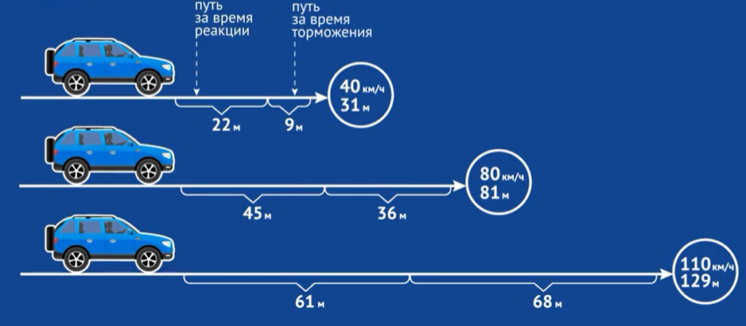
Остановочный путь автомобиля

Slide 8
Лайфхак
При переходе проезжей части дороги, чтобы иметь общее представление об окружающем пространстве, необходимо осмотреться. Для этого важно помнить о следующем:
Умейте не только видеть, но и «слышать» дорогу
Обращайте внимание на сигналы автомобиля(указатели поворота, заднего хода, звук торможения)
Контролируйте свои движения: поворот головы для осмотра проезжей части дороги, остановку для пропуска автомобиля

Slide 9
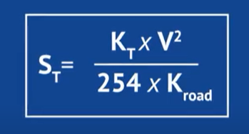
Тормозной путь автомобиля
Чтобы определить минимальный тормозной путь автомобиля используют определённую формулу, с помощью которой можно рассчитать этот путь:
В формуле учитываются несколько важных показателей: скорость движения автомобиля, коэффициент сцепления с дорогой, сухой асфальт или мокрый, укатанный снег, обледенелая дорога
К сожалению это формула не учитывает всех факторов, таких как: износ шин и эффективность работы тормозной системы.

Slide 10
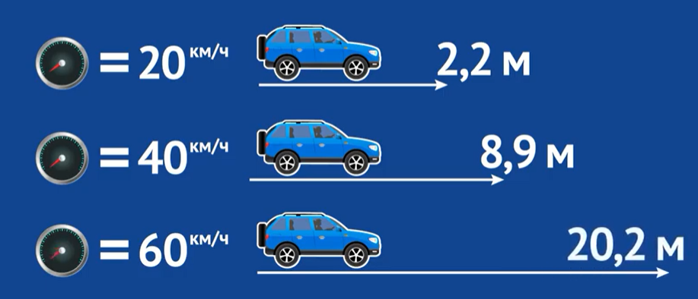
Тормозной путь автомобиля
Если мы подставим значения, то результатами расчета станут следующие показатели:

Slide 11
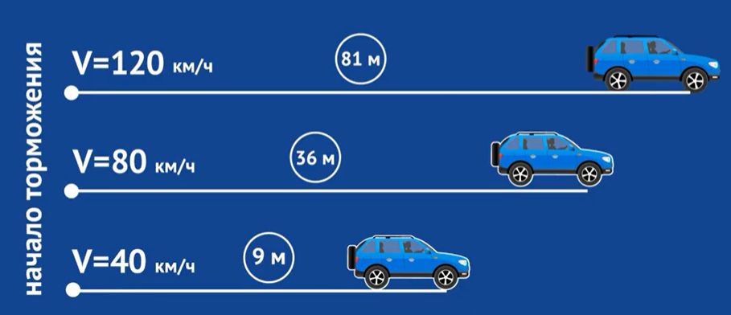
Квадратичная зависимость тормозного пути от скорости движения автомобиля
Если мы увеличим скорость в 2 раза, то тормозной путь увеличится в 4 раза. Зависимость квадратичная.

Slide 12
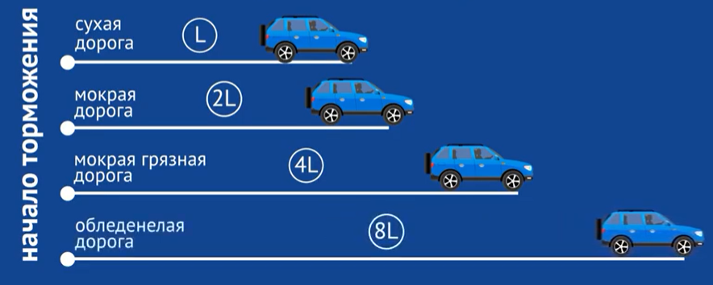
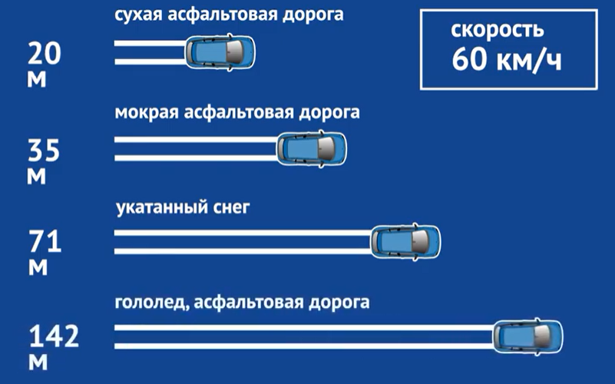
Влияние состояния дорожного покрытия на длину тормозного пути

Slide 13



Памятка пешеходам
Пешеходы должны двигаться по тротуарам или пешеходным дорожкам
В темное время суток или в условиях недостаточной видимости пешеходам рекомендуется носить изделия со световозвращающими элементами
Пешеходы должны пересекать проезжую часть дороги по пешеходным переходам

Slide 14
Памятка
Автомобиль нельзя остановить мгновенно. Для его остановки требуется время, за которое он проходит некоторое расстояние
Пешеход обязан знать, где и как переходить проезжую часть дороги, и учитывать расстояние до движущегося средства в соответствии с временем года и погодными условиями
При переходе проезжей части дороги нужно осмотреться вокруг

Slide 15
Спасибо за внимание!

